Slide 1
Inteligencia Artificial en el Diseño Web
Jimena Prado Arce

Slide 2
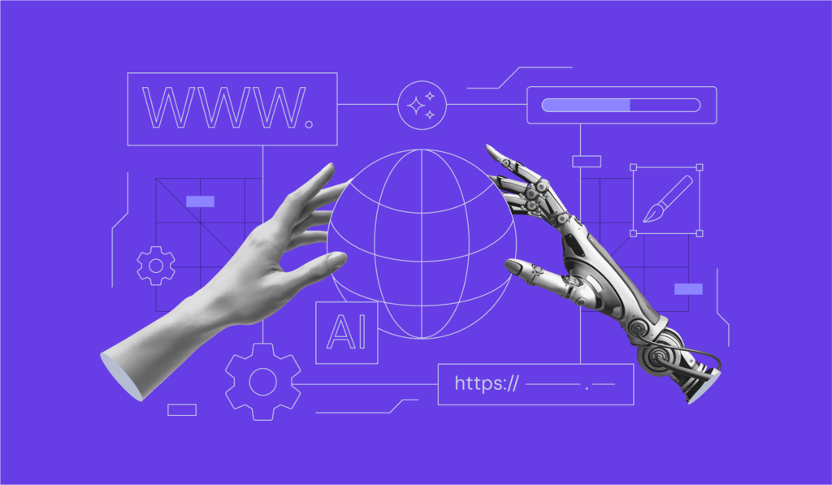
Inteligencia artificial en el diseño y desarrollo web
La inteligencia artificial ha revolucionado el diseño web, mejorando la experiencia del usuario, optimizando procesos y creando sitios más accesibles e interactivos.
Esta investigacion presenta cómo la IA facilita la creación visual, el desarrollo de Código, la personalización de la experiencia, además de abordar sus desafíos éticos y técnicos.
Notes:
Como se sabe una página web exitosa se determina por una experiencia de usuario efectiva, ya que un diseño web bien estructurado no solo mejora la apariencia visual de un sitio, sino que también facilita la navegación y hace que los usuarios permanezcan más tiempo en él.
La inteligencia art optimizan procesos y aseguran una mejor calidad de producto.
Introducir los puntos a ver

Slide 3
Herramientas AI en el diseño y desarrollo web
La IA ha optimizado tanto el diseño como el desarrollo web, agilizando la creación de contenido visual y dando asistencia cuando se codifica.
Herramientas como Freepik, Synthesia, y CodiumAI permiten generar imágenes, videos y corregir errores de código de forma rápida, liberando tiempo para enfocarse en la experiencia del usuario.
Notes:
Explicar las herramientas encontradas
- Hablar de los beneficios de estas

Slide 4
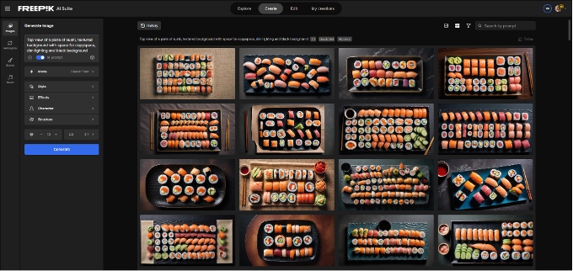
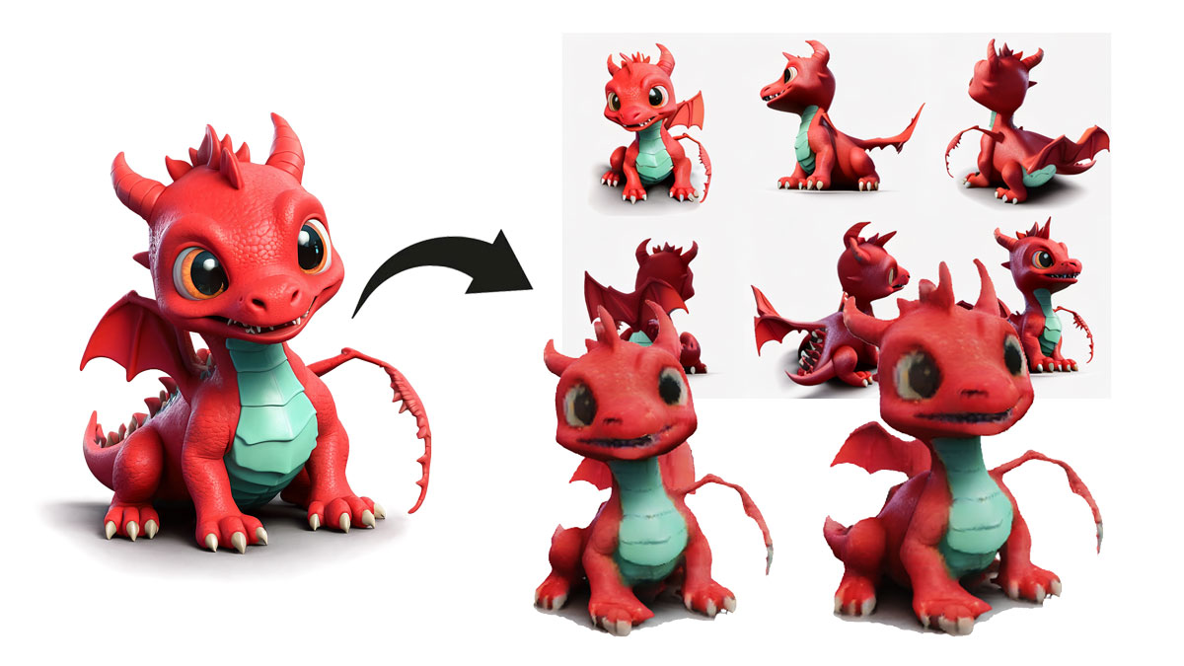
Herramientas para diseño web
Cuando hablamos de diseño web, nos referimos a un proceso creativo que busca crear una experiencia atractiva para los usuarios.
Hoy en día, gracias a las herramientas con inteligencia artificial, estos procesos ha experimentado una mejora en el flujo de trabajo.
Notes:
Freepik
Synthesia, que permite generar videos con avatares que explican contenido textual, ideal para presentaciones o formación
encontramos Image 3D, diseñada para crear prototipos en tres dimensiones,
Wix ADI, un generador de sitios web que utiliza IA para facilitar el desarrollo desde cero.

Slide 5
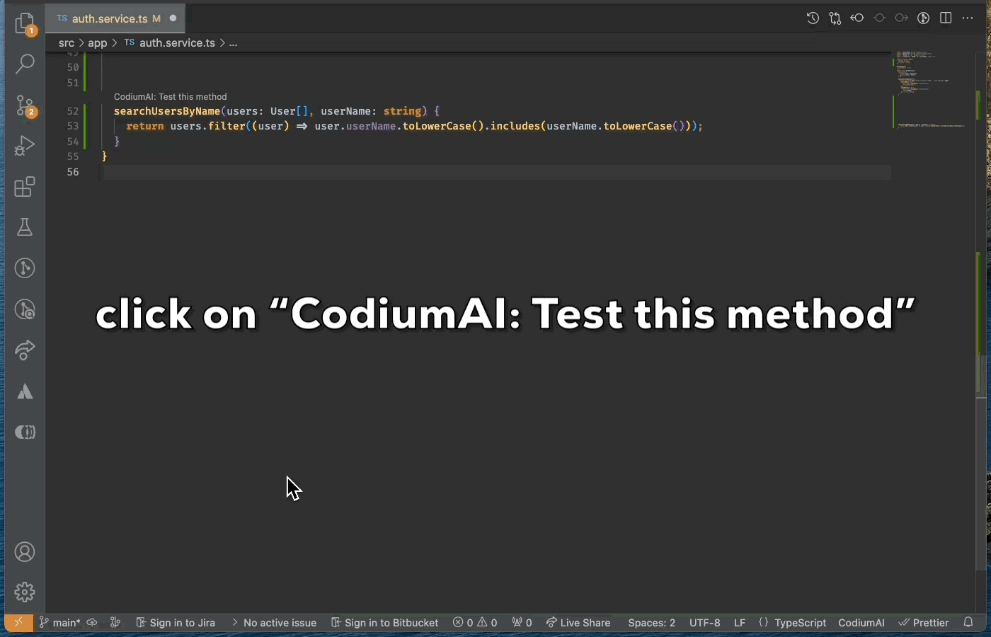
Herramientas para el desarrollo web
La inteligencia artificial también ha transformado las herramientas destinadas a la codificación, facilitando a los diseñadores la optimización del proceso de desarrollo web generando código o recibiendo sugerencias para mejorar la estructura y funcionalidad de un este mismo.
Notes:
CodiumAI, que utiliza IA para analizar el código y detectar errores o "bugs" que podrían pasar desapercibidos.
GitHub Copilot se integra con el entorno de desarrollo para asistir al usuario mientras escribe código hacen sugerencias y ayudando a corregir posibles errores en tiempo real.

Slide 6
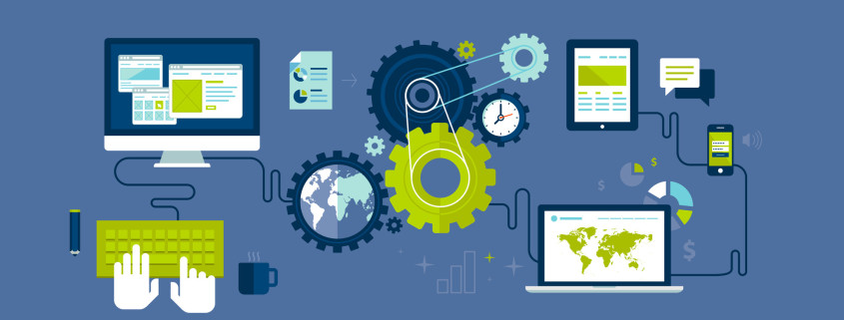
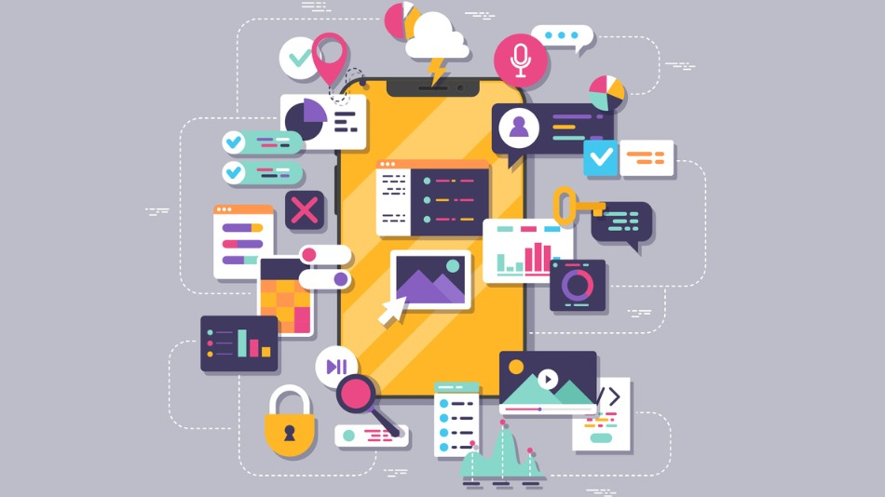
Experiencia de usuario UX y la Ai

Slide 7
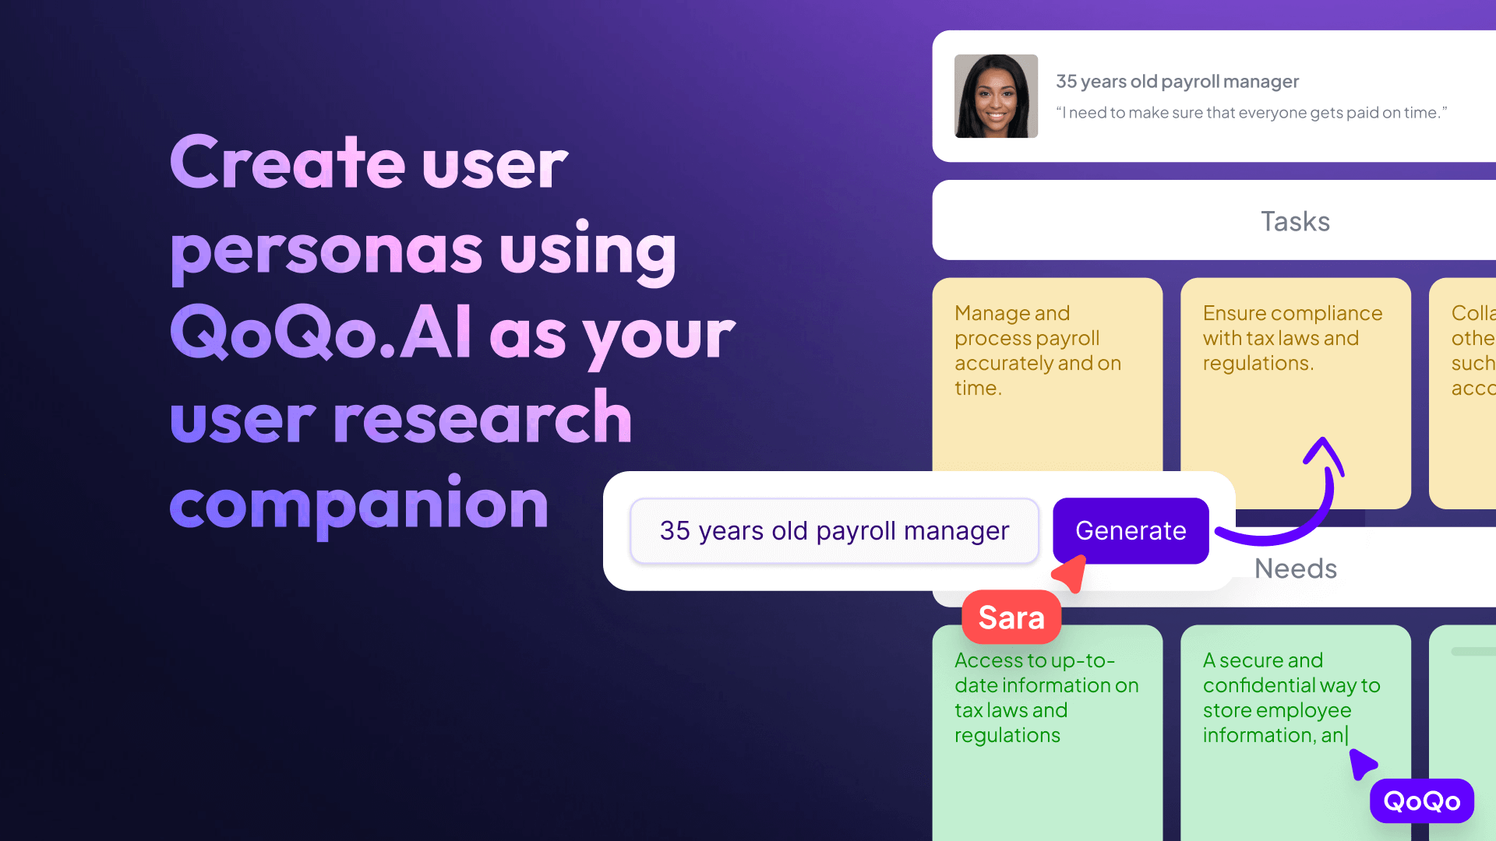
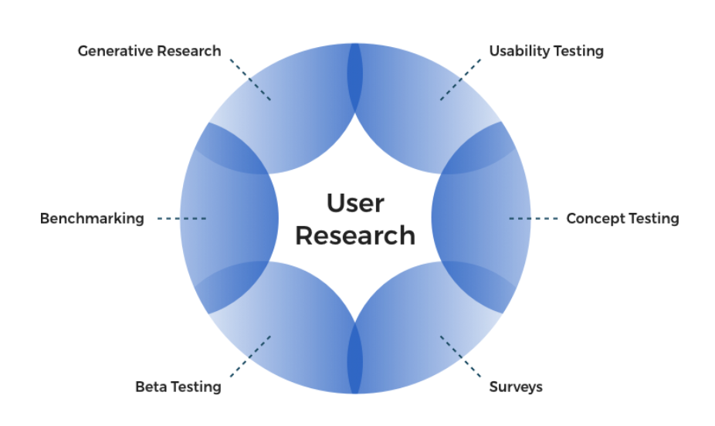
Herramientas para User Research
El user research es fundamental para crear sitios web que realmente respondan a las necesidades de los usuarios.
Hoy en día, gracias a los avances tecnológicos, especialmente en el campo de la inteligencia artificial, este proceso se ha vuelto mucho más accesible y eficiente para los diseñadores.
Notes:
Kraftful permiten analizar los datos de uso de aplicaciones y proporcionar información concreta para tomar decisiones informadas en el diseño de productos digitales.
QoQo Ai
Hablar de equipos grandes se pueden sustituir por la Ai

Slide 8
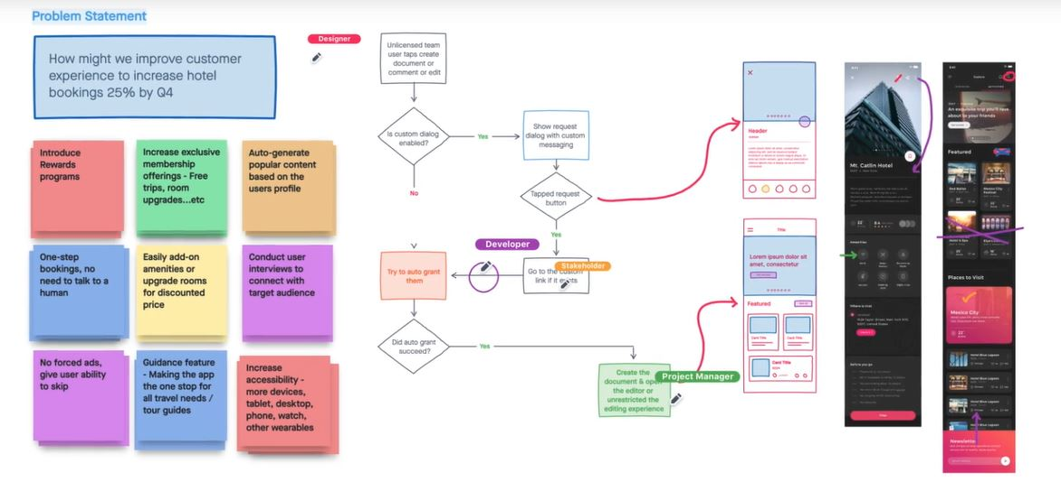
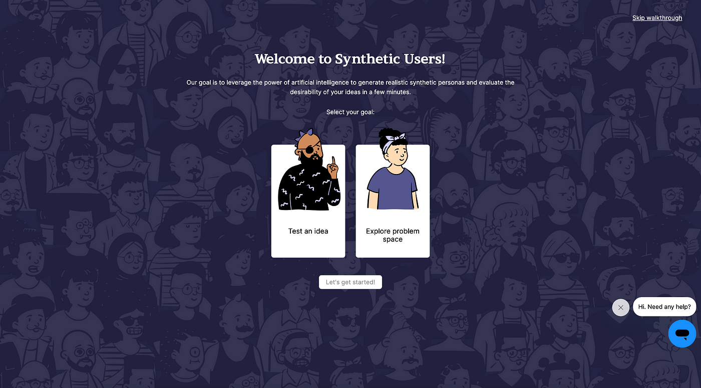
Herramientas para prototipado
Estas herramientas hacen que el proceso de creación de prototipos y las pruebas de usabilidad sean más rápidos y precisos, lo que permite a los diseñadores enfocarse en lo que realmente importa: crear una experiencia efectiva y atractiva para el usuario.
Notes:
Freehand by InVision, que usa inteligencia artificial para proporcionar retroalimentación en tiempo real sobre los proyectos, lo que optimiza el desarrollo desde las primeras etapas. Use Freehand AI to synthesize brainstorms, generate tasks, write product briefs, and more.
UserTesting es otra herramienta que incorpora IA para facilitar la realización de pruebas de usabilidad.
Synthetic Users, que emplea IA para generar usuarios artificiales. Estos pueden ser utilizados en pruebas de usabilidad y otros estudios, simulando comportamientos reales en situaciones controladas.
la adopción de la inteligencia artificial en el diseño de UX no solo mejora la eficiencia del proceso, sino que también proporciona una ventaja competitiva al permitir crear experiencias más personalizadas y efectivas.

Slide 9

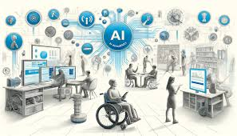

Mejoras en la accesibilidad
Notes:
La inteligencia artificial ha revolucionado la accesibilidad en el diseño web, con la creación de sitios más inclusivos y adaptados a las necesidades de todos los usuarios, incluidas las personas con discapacidades.
inSuit, que permiten integrar funciones que convierten sitios web en espacios accesibles para personas con discapacidades visuales, auditivas, motrices y cognitivas.
También existen herramientas que analizan comportamientos que detectan barreras de accesibilidas y ajusta contastes de colores, tamaños d texto y el mismo contenido
Chat bots
los estándares internacionales de diseño inclusivo
herramientas que ayudan a los desarrolladores identificar problemas de accesibilidad mediante simulaciones, asegurando que sus sitios cumplan con.
No solo optimizan la experiencia del usuario, sino que también refuerzan el compromiso de las empresas con la inclusión, mejorando su reputación y alcance.
las soluciones basadas en IA no solo benefician a las personas con discapacidades; también son una inversión estratégica para empresas y organizaciones. Un sitio accesible no solo cumple con regulaciones legales, sino que también amplía su audiencia.
-Wizzywig

Slide 10

Desafíos y limitaciones
Dependencia excesiva de la IA
Privacidad
Limitaciones técnicas
Creación de contenido
Limitaciones de seguridad
Notes:
Dependencia excesiva de la IA:
Puede disminuir la creatividad humana y el toque único en el diseño personalizado.
Riesgo de perder el "toque humano" que conecta emocionalmente con los usuarios
.Implicaciones privacidad:
La IA recopila grandes volúmenes de datos para personalizar experiencias.
Es esencial proteger la privacidad de los usuarios y usar sus datos de manera responsable.
Limitaciones técnicas:
Herramientas avanzadas de IA son costosas, lo que limita el acceso para algunas empresas.
Necesidad de encontrar un equilibrio entre IA y la empatía humana en el diseño de la experiencia de usuario.
Creación de contenido:
Herramientas como GetGenie generan textos rápidos, pero carecen de creatividad y comprensión contextual
.El contenido puede ser correcto, pero a menudo no resuena emocionalmente con la audiencia y puede contener errores
Limitaciones de seguridad
:La IA es eficiente para detectar amenazas conocidas, pero tiene dificultades para adaptarse a amenazas nuevas o inesperadas.
La supervisión humana es necesaria para maximizar las ventajas de la IA y minimizar fallos.

Slide 11
Conclusión
Notes:
Hablar de mi punto de vista durante diseños
Como es un gran asistente para la planeacion de proyectos
Hablar del miedo que hubo pero como se debe de dar un buen uso a la herramienta.

Slide 12
Gracias.

